Slide 1

Exercícios
Termoquímica: introdução
Poder calórico dos alimentos
3⁰ ano - 2026
Apostila 4
Aula 25
Prof. Sussumu

Slide 2
Valor energético aproximado de alguns alimentos comuns
Alimento | kJ/g
Vegetais verdes | 1,0
Cerveja | 1,3
Frutas cítricas | 1,5
Leite integral | 2,2
Iogurte | 3,0
Frango grelhado | 6,0
Pão | 10,0
Sorvete | 11,0
Bife grelhado | 14,0
Arroz | 15,0
Açúcar comum | 17,0
Batata frita | 25,0
Manteiga | 30,0
Energia consumida aproximada
Tipo de exercícios | kJ/h
Caminhada | 1.100
Voleibol | 1.400
Tênis | 1.900
Futebol | 2.200
Corrida | 2.600
Tabelas para as questões 1 a 4

Slide 3
Exercício 01
Considere que durante um almoço você ingeriu:
100 g de vegetais verdes
100 g de arroz
50 g de batatas fritas
50 g de frango grelhado
2 fatias de abacaxi (com 20 g cada uma)
Calcule o valor energético (calórico), em kJ e em kcal, fornecido por esse almoço.

Slide 4
1,0 g de vegetais verdes ------1,0 kJ
100 g ------ x
1,0 g de arroz ------15 kJ
100 g ------ y
x = 100 kJ
y = 1.500 kJ
1,0 g de batatas fritas ------ 24 kJ
50 g ------ z
1,0 g de frango grelhado ------ 6 kJ
50 g ------ w
z = 1.200 kJ
w = 300 kJ
1 fatia de abacaxi ------- 20 g
2 fatias ------- p
1,0 g frutas cítricas ------ 1,5 kJ
40 g ------ q
p = 40 g
q = 60 kJ
Q = 100 + 1500 + 1200 + 300 + 60
Sabendo-se que 4,18 kJ -------1,0 kcal
3.160 kJ ------- r
Q = 3.160 kJ
Q = 756 kcal

Slide 5
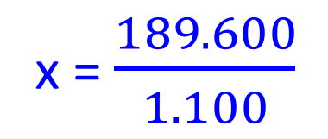
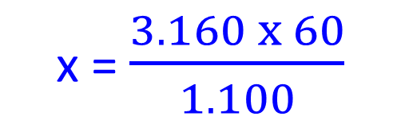
Exercício 02
Determine quantos minutos você teria de caminhar para consumir a mesma quantidade de energia fornecida pelo almoço do exercício 1.
1 hora de caminhada ------- 1.100 kJ ------------- 60 minutos
3.160 kJ ------------- x
x = $\frac{3.160 x 60}{1.100}$
x = $\frac{189.600}{1.100}$
x = 172,3 minutos

Slide 6
Exercício 03
Uma pessoa, logo ao acordar, foi correr durante meia hora, consumindo certa quantidade de energia. No café da manhã, ela resolve repor a mesma quantidade de energia consumida na corrida, comendo pão com manteiga (pão de 50 g + 5,0 g de manteiga em cada pão). Calcule a quantidade de pão com manteiga que ela deverá ingerir.
Determinação da energia consumida:
1,0 hora de corrida --------- 2.600 kJ
0,5 hora de corrida --------- Q = 1.300 kJ
Determinação da quantidade de pão que deverá ser consumido:
1,0 g de pão ------ 10 kJ
50 g ------- x = 500 kJ
1,0 g de manteiga ------- 30 kJ
5,0 g ------- x = 150 kJ
1,0 pão com manteiga -------- 650 kJ
R -------- 1.300 kJ
R = 2 pães

Slide 7
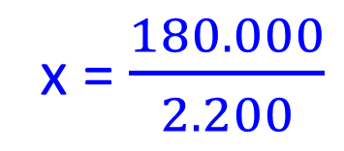
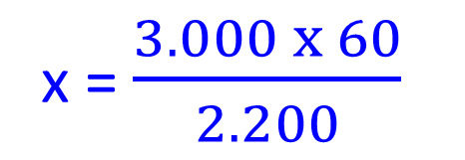
Exercício 04
Uma dieta alimentar de 6 000 kJ estava sendo seguida por uma pessoa. Durante uma refeição, ela ingeriu alimentos cujo valor energético era de 9 000 kJ. Para consumir o excesso, ela resolveu jogar futebol. Determine quantos minutos ela deverá jogar.
Determinação do valor energético em excesso:
Excesso = 9.000 kJ – 6.000 kJ
Excesso = 3.000 kJ
1 hora de futebol ------ 2.200 kJ --------- 60 minutos
3.000 kJ --------- x
x = $\frac{3.000 x 60}{2.200}$
x = $\frac{180.000}{2.200}$
x = 81,8 minutos

Slide 8
Exercício 05
(Mack-SP) Em uma embalagem que contém 250 mL de certa bebida láctea, consta que esse alimento possui 6,4 g de carboidratos em cada 100 mL. Se a metabolização exclusivamente desses carboidratos libera 4,0 kcal/g, então a energia liberada na metabolização de todo o conteúdo de carboidratos presente nessa bebida é de:
a) 25,6 kcal.
b) 64,0 kcal.
c) 256,0 kcal.
d) 100,0 kcal.
e) 40,0 kcal.
100 mL ------- 6,4 g de carboidratos
250 mL ------- m = 16 g de carboidratos
1 g de carboidratos ------- 4,0 kcal
16 g de carboidratos ------- Q
Q = 64 kcal
Gabarito: B

